Slide 1
Nature
Création
Peinture
Création
Autres
Œnologie
https://www.fcl-ennezat.com/

Slide 2
Photo
Initiation aux bases de la photo, de la théorie à la pratique, composition-cadrage, formation aux
logiciels de traitement d’images, ateliers de prise de vues, sorties photo-rando, …
Cotisation annuelle : 40 €
Horaires
Mercredi de 19h00 à 21h00
Contact
Michel COLLIER
06 81 68 97 36

Slide 3
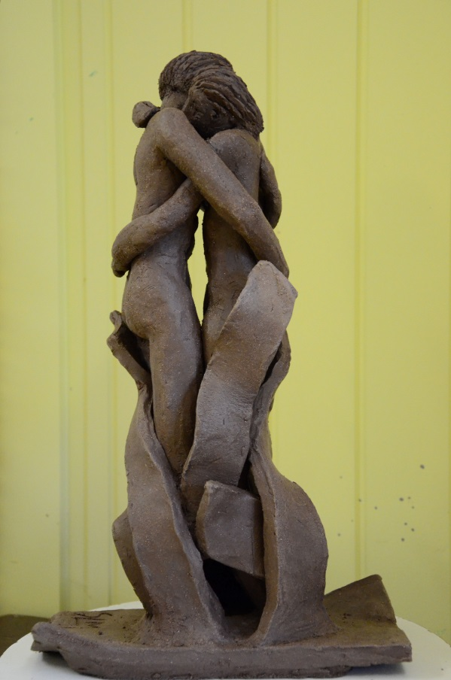
Céramique
Travailler la terre, c’est acquérir des gestes simples pour fabriquer
des objets aussi divers
et variés selon nos envies
et nos goûts, exprimer
sa créativité et partager
des moments conviviaux.
Cotisation annuelle : 75 €
Horaires
Atelier : Mardi 20h-22h Vendredi 14h-17h et 17h-21h
Contact
Carole Dézier
06 74 36 65 26
Françoise Babel
06 78 46 63 79

Slide 4

Déco DIY
Atelier du faire soi-même et des idées créatives déco DO IT YOURSELF !
Apprentissage de
techniques manuelles
actuelles, échange et
partage en toute convivialité !
Cotisation annuelle : 68€
(matériel et fournitures fournis)
Horaires
Atelier : Jeudi de 14h à 17h
Contact
Karine BOUCHON
06 79 68 60 31

Slide 5
DIY Kids
Des activités manuelles pour laisser de côté le monde numérique pendant 1h30 ! Des tutos à leur portée, pour
développer les
compétences
créatives et
artistiques
en participant à une activité récréative.
Cotisation annuelle : 50€ (matériel et fournitures fournis)
Horaires
Atelier : Mercredi 15h30 à 17h
Contact
Martine Gadeau
06 61 68 03 00

Slide 6
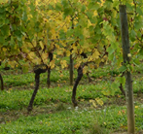
Œnologie
Cette section n’a pas vocation à former des œnologues mais
simplement de
permettre à ses
adhérents, dans une
ambiance décontractée,
de découvrir les vins de
France mais aussi du reste du monde.
Cotisation annuelle : 145 €
Horaires
Dégustation un Jeudi
par mois à 20h
Contact
Thierry Parant
06 01 77 68 82

Slide 7
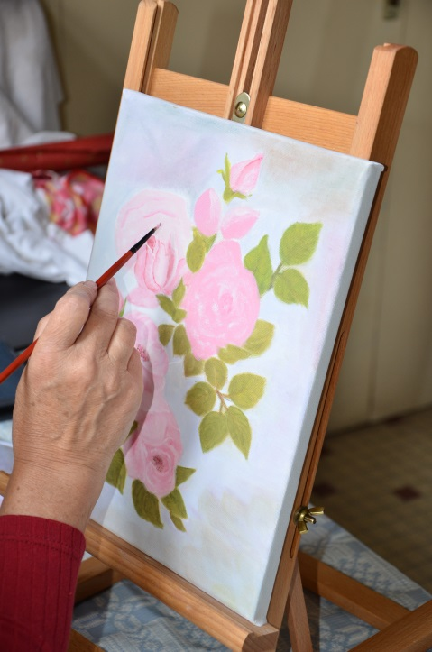
Peignons
Ensemble
C’est un lieu convivial où
chacun vient avec toiles
et pinceaux et laisse libre
cours à son imagination
et à sa créativité.
Cotisation annuelle : 20 €
Horaires
Atelier : Lundi 14h30 - 17h00
Jeudi 19h30 - 22h
Contact
Mariette Lapendrie
06 64 53 67 59

Slide 8
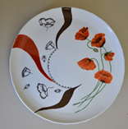
Peinture sur
Porcelaine
Découvrez le plaisir de la décoration originale sur la porcelaine. Nous pratiquons plusieurs
techniques dans une
ambiance sympathique.
Possibilité
d’une initiation gratuite.
Cotisation annuelle : 35 €
Horaires
Atelier : Lundi de 14h à 17h
Contact
Annette MARCHAND : 06 70 64 33 12
Monique HERMET : 06 84 37 78 79

Slide 9
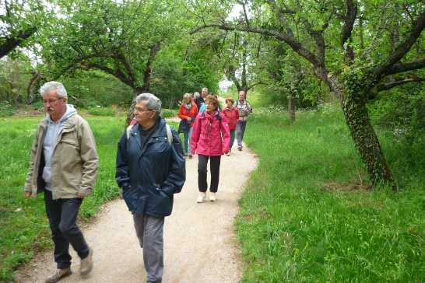
Randonnée
Des sorties mensuelles sont organisées les
dimanches (sauf en Juillet et Août).
Elles se déroulent les après-midi ou sur la journée en fonction des saisons.
Détente et échanges sont
privilégiés.
Le calendrier est arrêté en
septembre pour la saison.
Cotisation annuelle : 20 €
Horaires
Un dimanche par mois
Contact
Catherine Chalus
04 73 63 84 47

Slide 10
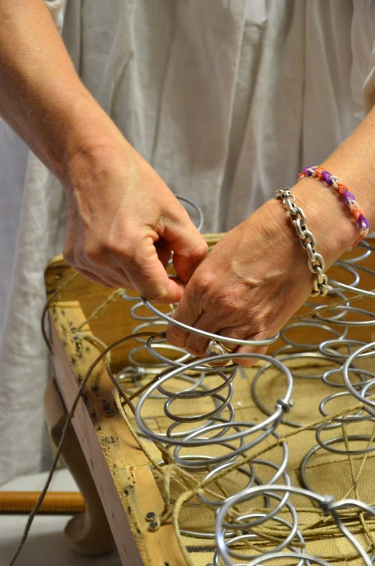
Réfection
de sièges
Nous fonctionnons en petit groupe avec des
personnes ayant déjà pratiqué l’activité. La REFECTION de sièges selon
les méthodes traditionnelles
du tapissier nécessite un
important savoir-faire …
Cotisation annuelle : 60 €
Horaires
Atelier : Mardi 10h30 - 16h00
Contact
Sophie RAY
06 13 55 58 64

Slide 11

Rock et Chacha
Venez apprendre à danser le Rock et le Chacha dans une ambiance conviviale
Cotisation annuelle : 78 €
Liste d’attente pour ouverture d’un créneau débutants
Horaires
Vendredi 18h – 20h
Contact
Jean-Paul BOUCHON
06 08 74 80 90

